Slide 1

PLANES DE SOPORTE DE ADOBE
Adobe Experience Cloud
Standard | Enterprise | Elite
Adobe ofrece una amplia variedad de recursos técnicos para ayudar a su negocio, incluidos como parte de su suscripción de licencia de Experience Cloud y todavía más mejorados en el paquete de soporte ELITE. El paquete ELITE incluye acceso a rutas de aprendizaje personalizadas y foros de la comunidad monitorizados a través de Adobe Experience League. También puede disfrutar de documentación técnica completa y detallada sobre productos y notas de la versión actual. Los clientes del paquete ELITE también podrán contar con un ingeniero de asistencia técnica especializado además de un gestor técnico de cuentas que trabajarán codo con codo con usted para proporcionar la asistencia idónea y proactiva y, a su vez, serán sus puntos de contacto para cualquier problema técnico dentro del equipo de Soporte de Adobe. Su equipo de Soporte, que cuenta con una amplia experiencia en su soluciones de Experience Cloud, trabajará para asegurarse de que pueden estar con usted de principio a fin para solucionar cualquier problema, sin importar su complejidad, de forma que pueda sacar el máximo provecho a su inversión en las soluciones de Adobe Experience Cloud y para ayudarle a evitar problemas antes de que se conviertan en realidad.
 |  | Soporte Standard | Soporte Elite
 |  |  | Soporte de pago ($)
Expertos asignados | Responsable de la asistencia técnica de la cuenta
 | Ingeniero de asistencia técnica especializado |  | ✓
 | Gestor técnico de cuentas |  | ✓
Servicios de soporte | Soporte Online | Horario de trabajo | 24 x 5
 | Soporte con problemas P1 24 x 7 x 365 | ✓ | ✓
 | Contactos de soporte particulares (por producto) | 4 | 15
 | Asistencia telefónica en directo |  | ✓
 | Administración de la escalabilidad |  | ✓
 | Revisiones de servicio al año |  | 4
 | Sesiones con expertos al año |  | 4
 | Reseñas de casos |  | ✓
 | Gestión de eventos |  | ✓
 | Revisión, mantenimiento y monitorización del entorno |  | ✓
 | Lanzamiento, migración, actualización y revisión de la hoja de ruta del producto |  | ✓
 | Actividades de asistencia en la nube: Experience Manager as Cloud |  | ✓
Servicios de campo | Servicios de Launch Advisory: primer año de la nueva solución |  | ✓
 | Actividades del servicio de campo |  | 4
Destinatarios de nivel de servicio: Respuesta inicial
Prioridad | Soporte Standard | Soporte Elite
PRIORIDAD 1 Las funciones empresariales de producción del cliente no están activadas o pierden datos o presentan una degradación del servicio significativa, por lo que se requiere atención inmediata para restaurar la funcionalidad y facilidad de uso. | 24 x 7/1 hora | 24 x 7/ 15 minutos
PRIORIDAD 2 Las funciones empresariales del cliente presentan una importante degradación del servicio o hay una posible pérdida de datos, o una función clave se está viendo afectada. | Horario de trabajo/ 4 horas | 24 x 5/ 30 minutos
PRIORIDAD 3 Las funciones empresariales del cliente presentan una menor degradación del servicio, o ninguna degradación en absoluto, pero existe una solución que permite que las funciones empresariales sigan funcionando con normalidad. | Horario de trabajo/ 6 horas | 24 x 5/1 hora
PRIORIDAD 4 Pregunta general sobre la funcionalidad actual del producto o una solicitud de mejora. | Días laborables/ 3 días | Días laborables/ 1 día
©2021 Adobe. All Rights Reserved. Adobe Confidential.

Slide 2














Funciones de soporte Elite
Gestor técnico de cuentas
Ingeniero de asistencia técnica especializado
Reseñas de casos
Un gestor técnico de cuentas particular para supervisar su experiencia con Elite, coordinar las contrataciones de asistencia y los servicios de campo, y proporcionar servicios proactivos para maximizar el valor empresarial.
Un ingeniero de asistencia técnica especializado que esté familiarizado con el entorno de su solución y sus objetivos empresariales. Es un ingeniero de asistencia técnica experimentado que le ayudará a coordinar su experiencia de soporte Enterprise.
Revisión programada periódica de las solicitudes de soporte abiertas, lo que garantiza la alineación del cliente en la descripción de casos, el impacto empresarial, el estado, la prioridad y el acuerdo en cuanto a los siguientes pasos necesarios para garantizar una solución adecuada.
Administración de la escalabilidad
Revisiones del servicio
Sesiones de expertos
Un punto de contacto designado de Adobe que puede proporcionar asistencia en cuanto a escalabilidad y actualizaciones frecuentes, así como garantizar que se dé prioridad a sus solicitudes de soporte abierto más críticas.
Una revisión periódica de los servicios del programa Elite, las métricas de soporte y los entregables, incluyendo un plan orientado al futuro.
Una sesión de 60 minutos centrada en una función específica del producto y en cómo se puede utilizar para resolver problemas empresariales comunes.
Revisión del entorno
Revisión del plan de las soluciones
Mantenimiento y monitorización
Revisión proactiva de la implementación, configuración y arquitectura general de la solución, incluidas las integraciones.
Compare y alinee la hoja de ruta de la solución de Adobe con la hoja de ruta de su proyecto para mitigar el riesgo y prepararse para el futuro.
.
Reciba las prácticas recomendadas de mantenimiento y las correcciones más recientes (SP, MR, parches, FP) para mantenerse actualizado en cuando a todas las comprobaciones de mantenimiento.
Preparación y revisión de la versión
Transferencia de conocimientos
Gestión de eventos
Reciba orientación personalizada sobre las nuevas funciones de los productos para aprovechar las últimas innovaciones, y pida a los expertos en Adobe que revisen la versión y el plan de actualización.
Transferencia de conocimientos en curso del equipo de soporte de Adobe para ofrecer prácticas recomendadas sobre el uso de la solución.
Administre eventos clave para garantizar que dispone del nivel adecuado de asistencia, cobertura y plan de mitigación durante esos hitos clave empresariales y de proyecto.
Funciones de soporte Standard
Foros de la comunidad
24/7 P1
Experience League
Foros en línea
Asistencia telefónica
Recorridos autoguiados
Acceso continuo en línea a una base de datos donde encontrará cada vez más soluciones técnicas, documentación de productos, preguntas frecuentes y mucho más. Hable con profesionales y otros clientes en la Comunidad de Adobe para compartir prácticas recomendadas y lecciones aprendidas.
Los usuarios autorizados o los contactos de soporte particulares pueden enviar problemas a través de todos los canales disponibles (incluido el teléfono en el caso de los problemas P1) y hablar con nuestro equipo de asistencia en nombre de su empresa.
Los experience makers se realizan con Experience League. Los clientes pueden aplicar sus conocimientos de administración de la experiencia del cliente con aprendizaje personalizado para desarrollar habilidades, interactuar con la comunidad internacional de compañeros y obtener reconocimiento en su trayectoria profesional.
Horario de oficina
Asistencia mediante chat en directo*
Portales de autoayuda
Seminarios web
Asistencia mediante chat
Portal de asistencia 24/7
En el horario de oficina del equipo de asistencia al cliente de Adobe se incluyen sesiones diseñadas para informar y ayudar a los participantes a solucionar problemas, así como para proporcionar consejos y trucos para que los participantes logren el éxito con las soluciones de Adobe.
Inicie una sesión de chat para obtener respuestas y ayuda con el envío de casos.
* No todos los productos ofrecen la opción de disfrutar de asistencia mediante chat en directo.
Acceso al portal de asistencia de autoayuda en línea previa solicitud para enviar solicitudes de asistencia, revisar el estado de los casos y examinar otros recursos, como la base de conocimiento, noticias y alertas, sugerencias destacadas, y mucho más.
©2021 Adobe. All Rights Reserved. Adobe Confidential.

Slide 3


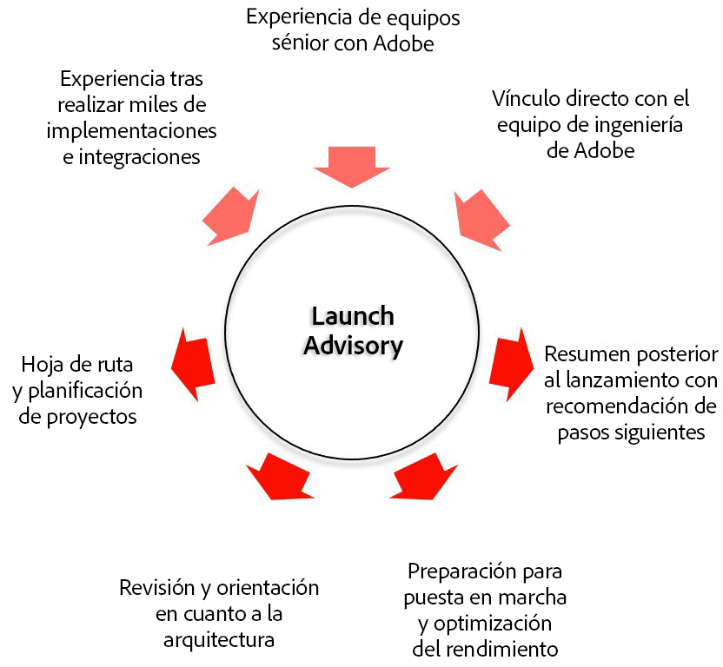
Actividades de soporte en la nube - AEM
Gobernanza de AEM as a Cloud Service
Servicios de valor añadido para AEM as a Cloud Service
Prácticas recomendadas de personalización para AEM as a Cloud Service
Gobernanza técnica y operativa para ayudar a los clientes de AEM as a Cloud Service a cumplir con los estándares del sector y las prácticas recomendadas para AEM as a Cloud Service.
Identifique, revise y proporcione recomendaciones sobre áreas de adopción de soluciones personalizadas con oportunidades de optimización.
Impulse la adopción de prácticas recomendadas de personalización y componentes principales en AEM as a Cloud Service.
Launch Advisory
Actividades del servicio de campo
Para los clientes que piensan implementar una nueva solución de Adobe Experience Cloud, Launch Advisory es un servicio esencial de asesoría cuyas recomendaciones ayudan a conseguir implementaciones adecuadas y agilizan la obtención de rentabilidad.
Los servicios de campo se utilizan para fines de resolución rápida, éxito centrado en el cliente y una obtención de rentabilidad más rápida. Si Launch Advisory está activado, no habrá ningún servicio de campo en el año 1 para ningún producto de solución cubierto por un contrato de soporte de Adobe.
Empezar
Definir
Diseñar
Puesta en marcha
Después del lanzamiento
4 actividades al año
Implementación
Los expertos en soluciones de Adobe ayudan a validar los requisitos, la arquitectura, el proceso de desarrollo y las revisiones de la preparación de los lanzamientos condirectrices basadas en prácticas recomendadas para los clientes y los socios de implementación.
Ejecutar y operar
Como cliente Elite, puede optar a 4 actividades al año en los dos ámbitos siguientes: Técnico o Estratégico.
Implementación
Ejecutar y operar
Launch Advisory se alineará con la programación de su proyecto a través de hitos comunes (inicio, definición, diseño, lanzamiento y lanzamiento posterior) para guiar, validar, evaluar y hacer recomendaciones.
Las actividades de seguimiento técnicas garantizan que los clientes estén técnicamente implementados y maximicen la adopción de sus herramientas. Específicamente, estos tipos de actividades incluyen soporte y recomendaciones relacionadas con configuraciones de plataforma, integraciones y resolución de problemas.
Entre los entregables clave se incluyen:
Tipos de actividades técnicas disponibles:
Auditoría de estado
Auditoría de plataforma
Habilitación del conjunto de funciones
Integraciones y configuraciones básicas
Solución de problemas del cliente
Soporte del servicio en la nube
Plan de lanzamiento (incluido el plan de colaboración del proyecto)
Documentos de evaluación y recomendaciones
Resumen de la participación
Las actividades de seguimiento estratégicas localizan oportunidades para garantizar que las soluciones de Adobe de un cliente estén obteniendo valor. Incluyen recomendaciones de soporte relacionadas con la estrategia, la medición y la madurez para impulsar la realización de valor en una o más soluciones de Adobe.
Tipos de actividades estratégicas disponibles:
Plan de madurez
Medición y desarrollo de casos de uso
Informes y análisis
Habilitación de prácticas recomendadas

Slide 4





Recursos
Experience League | Experience League permite a Adobe ayudar a las empresas a alcanzar el valor que esperan de su inversión en Adobe. Es el lugar unificado en el que los clientes pueden aprender, dialogar y crecer siguiendo un camino personalizado hacia el éxito que incluye tutoriales de autoayuda, documentación de productos, formación dirigida por instructores, y asistencia técnica y comunitaria.
Formación | Puede acceder a los cursos de Adobe Digital Learning Services desde Experience League. Los cursos de formación incluyen desde lecciones bajo demanda hasta lecciones impartidas por instructores. Aquí puede aprender habilidades con valor de mercado reconocido para impulsar el éxito en su organización.
Problemas de producción e interrupciones del sistema | Status.adobe.com transmite la información de estado de todos los productos y servicios de Adobe implementados en entornos de varios inquilinos. Los clientes pueden elegir sus preferencias de suscripción para recibir notificaciones por correo electrónico cada vez que Adobe cree, actualice o resuelva un evento de producto. Esto puede incluir problemas de mantenimiento o servicio programados de diversos niveles de gravedad.
Términos y condiciones | Términos y condiciones de las ofertas de los servicios de soporte
Alcance regional del Soporte de Adobe, horas locales de trabajo y compatibilidad de idioma
El alcance regional del Soporte de Adobe se establece asignando la dirección de facturación del cliente (mediante la orden de venta o el documento de compra de Soporte de Adobe) con una de estas regiones:
América | Europa, Oriente Medio y África | Asia-Pacífico | Japón ¹
06:00 h - 17:30 h | 09:00 h - 17:00 h | 09:00 h - 17:00 h | 09:00 h - 17:30 h
Compatibilidad de idioma solo disponible en inglés y japonés ¹ Los casos de P2, P3, P4 se limitan únicamente al horario laboral en Japón.
Experiencia sin igual
Asistencia ágil
Asesoría estratégica
Para saber más sobre las ofertas de asistencia de Adobe y el nivel adecuado para usted, póngase en contacto con su administrador de cuentas (NAM) o con su Customer Success Manager (CSM)
©2021 Adobe. All Rights Reserved. Adobe Confidential.
Adobe
345 Park Avenue
San José, CA95110-2704
EE. UU.
www.adobe.com
©2020 Adobe. All Rights Reserved. Adobe Confidential.
©2020 Adobe. All Rights Reserved. Adobe Confidential.

